Slide 1
مهارة التهديف السلمي في لعبة كرة السلة 2

Slide 2
الخطوة الثانية :
اللاعب يتحرك خطوة واحدة للخلف من السلة ، لغرض الحصول على زخم وارتفاع للاعلى مع امتداد كامل للجسم ، اللاعب يدفع قدمه اليسرى للاسفل بأمتداد كامل وفي نفس الوقت يرفع ركبته اليمنى وهي مثنية للاعلى مع القفز للاعلى للوصول الى اعلى نقطة في التهديف .
الخطوة الثالثة :
اللاعب يتحرك خطوتين للخلف ، وياخذ اللاعب الخطوة الاولى بالقدم اليمنى ثم يحمل وزن الجسم على القدم اليسرى في الخطوة الثانية مع امتداد كامل باتجاة السلة وفي نفس الوقت يدفع الكرة للاعلى وباتجاه الهدف .

Slide 3
الخطوة الرابعة :
اداء التهديف السلمي من الطبطبة ، حيث يقوم اللاعب بالطبطبة وفي نفس الوقت الذي ينهي به الطبطبة يمسك الكرة ويقوم بأداء خطوتين مستخدما التكتيك الصحيح للتهديف السلمي .
الخطوة الخامسة :
اداء التهديف السلمي من المناولة ، حيث يركض اللاعب في الملعب وفي نفس الوقت الذي يستلم به الكرة من زميله ، يقوم بأداء الخطوتين والتكنيك الصحيح للتهديف السلمي .

Slide 4
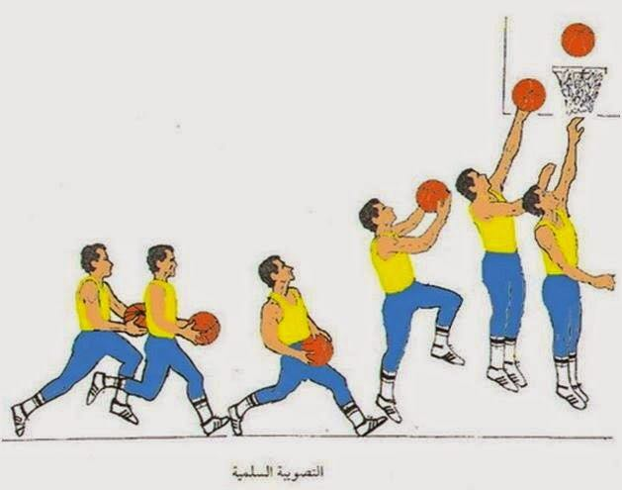

Slide 5
يوجد ملاحظات مهمه يجب اتباعها بخصوص التهديف السلمي :
1- الارتقاء يجب ان يكون على الساق المعاكسة لليد المهدفة لغرض الموازنة والسيطرة اثناء القفز ، ولتمكن اللاعب من الحصول على الارتقاء العالي اثناء القفز في عملية التهديف .
2- بعد الانتهاء من اداء التهديف السلمي ، يجب على اللاعب ان يقوم بلف جسمة للداخل بأقصى سرعة للمواجهه الهدف مرة ثانية لمتابعة التهديف الفاشل او العودة الى منطقة الدفاع باقصى سرعة ممكنه له .

Slide 6
3- عدم رمي الكرة بأتجاة الهدف بل دفعها بالطف اثناء التهديف ، حيث ان رمي الكرة على الهدف بقوة سيجعل الكرة ترتد بقوة ايضا .
4- على اللاعب ان يتعلم التهديف السلمي من كلا الجانبين ( اليمين واليسار ) مستخدما الذراع اليسرى للتهديف من الجانب الايسر ، والذراع اليمنى للتهديف من الجانب الايمن .

Slide 7
شكـــــرا لكــــــم

